Slide 1
이벤트 처리

Slide 2
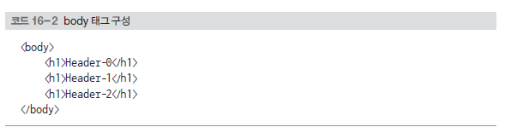
이벤트 소스에 이벤트 핸들러 연결
jQuery 사용해 이벤트 연결
  가장 기본적인 방법은 bind() 메서드 사용
  bind() 메서드는 다음과 같은 두 가지 형태로 사용
    1 $(selector).bind(eventName, function(event) { })
    2 $(selector).bind(object)

Slide 3
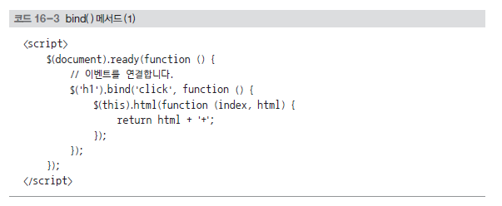
이벤트 소스에 이벤트 핸들러 연결
$(selector).bind(eventName, function(event) { })
  bind() 메서드의 첫 번째 매개 변수에 이벤트 이름 입력
  두 번째 매개 변수에 이벤트 핸들러 입력
  이벤트 핸들러 안에서 this 키워드는 이벤트 발생한 객체 의미
  예제 코드
    h1 태그를 click 이벤트에 연결
    이벤트 발생 시 이벤트 발생 객체에 ‘+’ 글자 추가

Slide 4
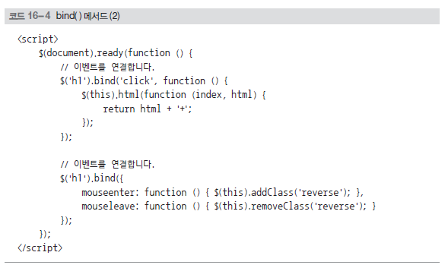
이벤트 소스에 이벤트 핸들러 연결
2 $(selector).bind(object)
  bind() 메서드의 매개 변수에 객체 넣어줌
  속성 이름과 속성값에 이벤트 이름과 이벤트 핸들러 넣음
  예제 코드 16-4]
    마우스가 진입하면 reverse 클래스 속성 추가
    마우스가 빠져나가면 reverse 클래스 속성 제거

Slide 5
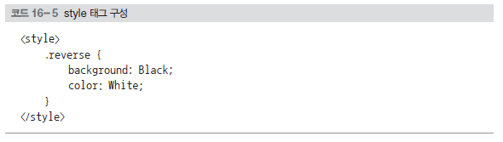
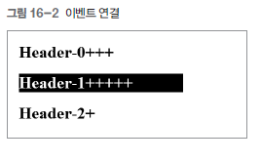
이벤트 소스에 이벤트 핸들러 연결
style 태그 입력

Slide 6
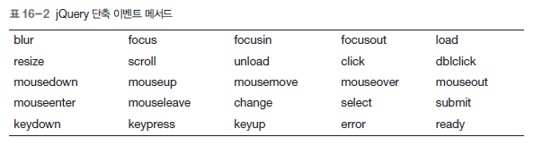
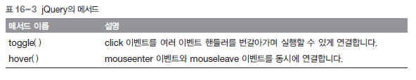
이벤트 소스에 이벤트 핸들러 연결
jQuery 이벤트별 단축 이벤트 메서드
  사용법
    $(selector).method(function(event) { });
1.10.1 부터 toggle() 삭제

Slide 7
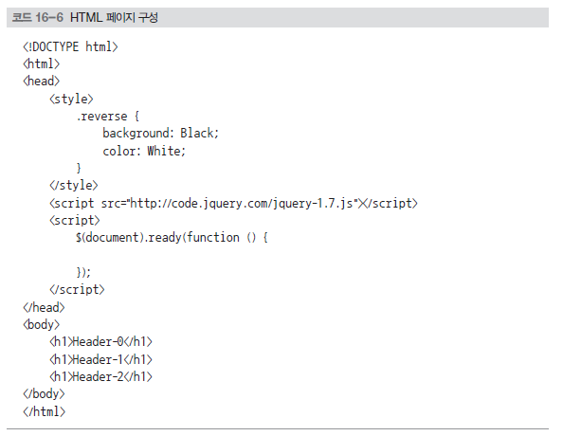
이벤트 소스에 이벤트 핸들러 연결
jQuery 단축 이벤트 메서드 구현
  HTML 페이지 구성

Slide 8
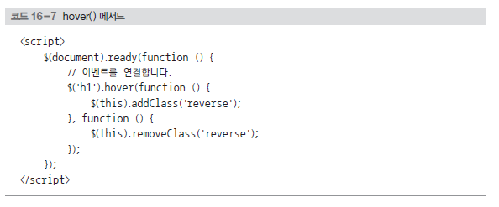
이벤트 소스에 이벤트 핸들러 연결
hover() 메서드
  두 개의 함수를 매개 변수로 넣어줌
    첫 번째 매개 변수에 넣는 함수는 mouseenter 이벤트 핸들러
    두 번째 매개 변수에 넣는 함수는 mouseleave 이벤트 핸들러

Slide 9
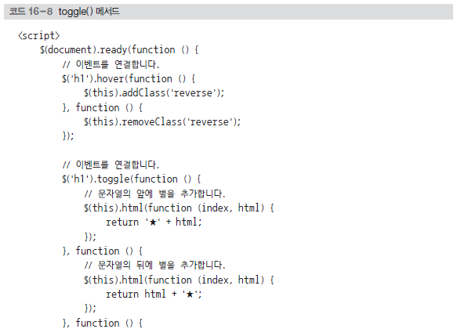
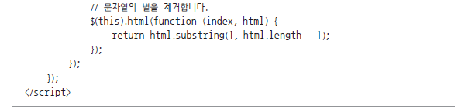
이벤트 소스에 이벤트 핸들러 연결
toggle() 메서드
  매개 변수에 여러 개의 함수 입력 가능 (click 이벤트 핸들러와 관련)

Slide 10

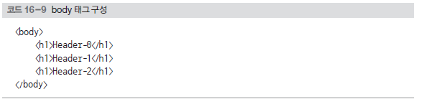
이벤트 소스에서 이벤트 핸들러 제거
이벤트 제거 시 unbind() 메서드 사용
  unbind() 메서드의 사용 형태
    1 $(selector).unbind() - 해당 문서 객체와 관련된 모든 이벤트 제거
    2 $(selector).unbind(eventName) - 특정 이벤트와 관련된 모든 이벤트 제거
    3 $(selector).unbind(eventName, function) - 특정 이벤트 핸들러 제거
  body 태그 구성

Slide 11
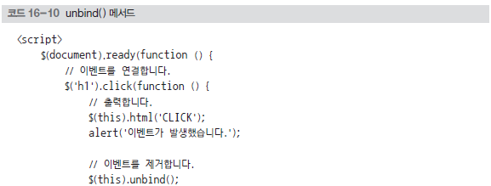


이벤트 소스에서 이벤트 핸들러 제거
예제 코드
  h1 태그에 click 이벤트 연결하고 이벤트 발생 알람
  이후에 unbind() 메서드 사용해 이벤트 제거
  같은 기능 하는 one() 메서드 존재

Slide 12

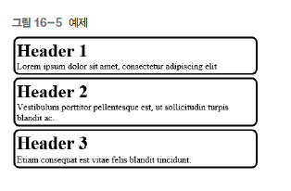
매개 변수 context
매개 변수 context
  jQuery() 메서드는 매개 변수 두 개 입력 가능
  selector 매개 변수 이외에 context 매개 변수 가능
  매개 변수 context = selector 적용하는 범위 한정

Slide 13
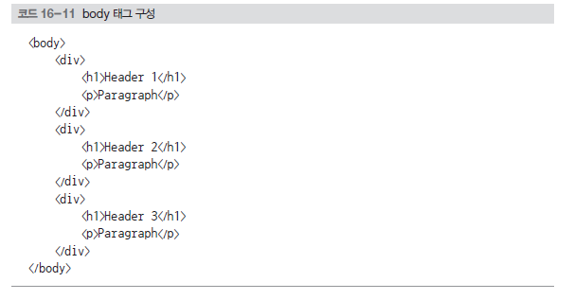
매개 변수 context
매개 변수 context 예제
  특정 부분에 선택자 적용하고 싶을 때 사용하는 매개 변수
  Body 태그 구성

Slide 14
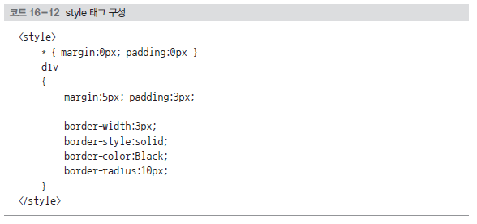
매개 변수 context
매개 변수 context 예제
  Style 태그 구성

Slide 15
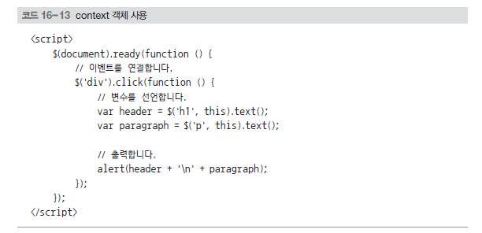
매개 변수 context
매개 변수 context 예제
  Context 객체 사용

Slide 16
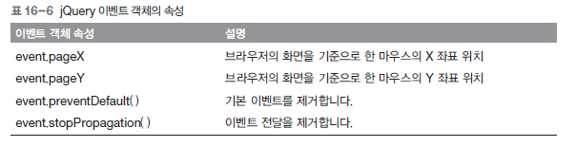
이벤트 객체
jQuery가 이벤트 객체 정형화
  jQuery의 이벤트 객체는 모든 브라우저가 같은 방법으로 사용
  같은 속성을 가짐
자주 사용하는 jQuery 이벤트 객체의 속성

Slide 17

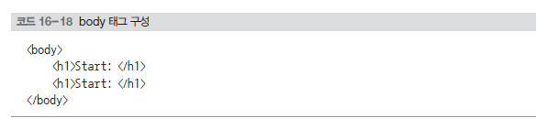
이벤트 강제 발생
이벤트 강제 발생
  trigger() 메서드 사용 예
    1 $(selector).trigger(eventName)
    2 $(selector).trigger(eventName, data)
      2번 형태의 매개 변수 data는 일반적으로 배열
  1번 형태 예제 Body 태그 구성

Slide 18
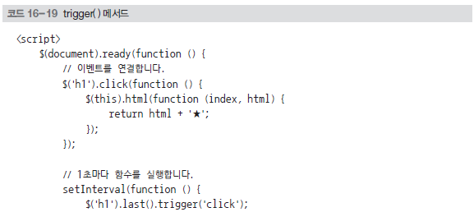
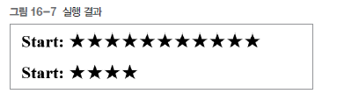

이벤트 강제 발생
trigger( ) 메서드
  h1 태그에 click 이벤트 연결
    클릭하면 뒤에 별 추가
    setInterval() 함수 사용
      마지막에 위치한 h1 태그는 자동으로 1초마다 클릭 이벤트 실행

Slide 19
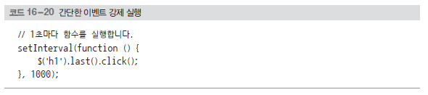
이벤트 강제 발생
간단한 방식으로 이벤트 강제 실행

Slide 20
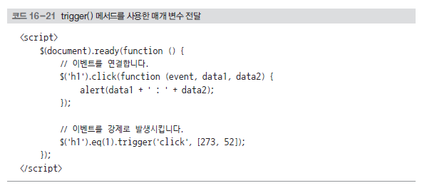
이벤트 강제 발생
trigger( ) 메서드의 2번 형태 실행
  2 $(selector).trigger(eventName, data)

Slide 21
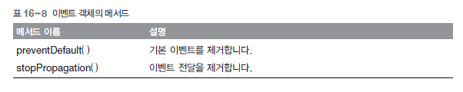
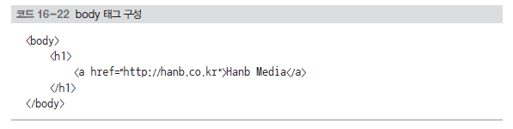
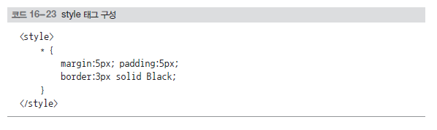
기본 이벤트와 이벤트 전달
기본 이벤트 제거, 이벤트 전달을 막는 메서드

Slide 22
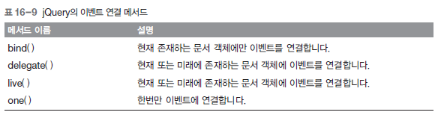
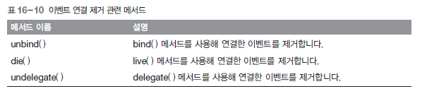
이벤트 연결의 종류
jQuery의 이벤트 연결 메서드
jQuery의 이벤트 제거 메서드
1.10.1 부터 live()/die() 삭제

Slide 23
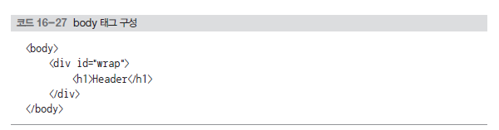
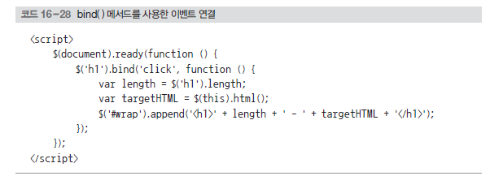
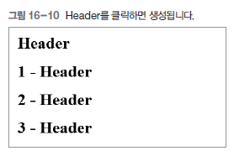
이벤트 연결의 종류
이벤트 제거 메서드 비교 예제
  Body 태그 작성
  bind( ) 메서드를 사용한 이벤트 연결

Slide 24
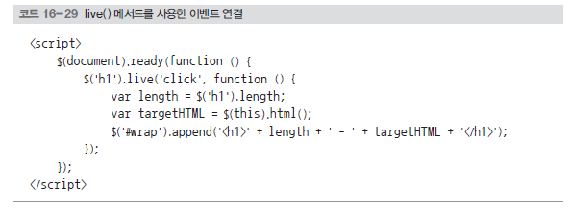
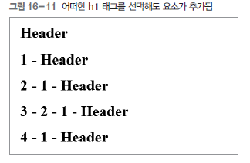
이벤트 연결의 종류
이벤트 제거 메서드 비교 예제
  live() 메서드
    현재 존재하는 h1 태그 + 앞으로 계속 생성하는 h1 태그에도 이벤트 연결

Slide 25
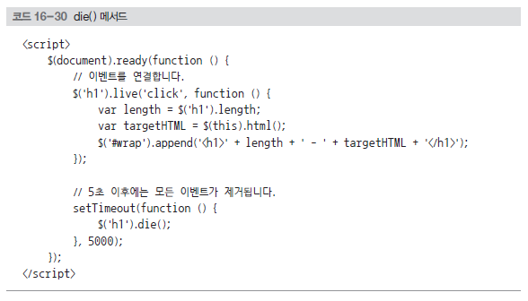
이벤트 연결의 종류
이벤트 제거 메서드 비교 예제
  die() 메서드
    사용 방식
      1 $(selector).die()
      2 $(selector).die(eventName)
      3 $(selector).die(eventName, function)
    매개 변수 지정하지 않으면 해당 선택자와 관련된 모든 이벤트 제거

Slide 26
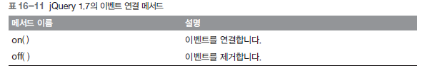
이벤트 통합 메서드
jQuery 1.7의 이벤트 연결 메서드
  on() 메서드의 기존 이벤트 연결 메서드 대체
    1 bind(): $(selector).on(eventName, eventHandler)
    2 live(): $(document).on(eventName, selector, eventHandler)
    3 delegate(): $(selector).on(eventName, selector, eventHandler)
  off() 메서드의 기존 이벤트 연결 메서드 대체
    이벤트의 모든 이벤트 핸들러 제거하고 싶을 때
      매개 변수 eventHandler 생략
    1 unbind(): $(selector).off(eventName[, eventHandler])
    2 die(): $(document).off(eventName, selector[, eventHandler])
    3 undelegate(): $(selector).off(eventName, selector[, eventHandler])

Slide 27
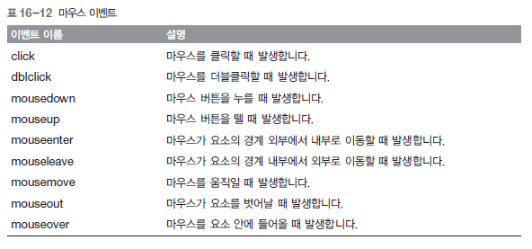
마우스 이벤트
마우스 이벤트

Slide 28
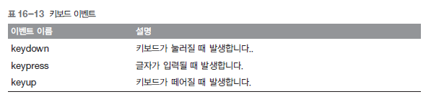
키보드 이벤트
키보드 이벤트
  keypress 이벤트는 한글 입력 시 사용할 수 없음

Slide 29
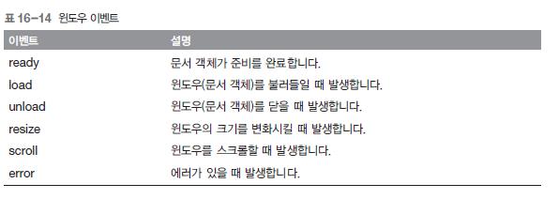
윈도우 이벤트
윈도우 이벤트란?
  window 객체와 document 객체 이외에 img 태그 등이 사용할 수 있는 이벤트

Slide 30
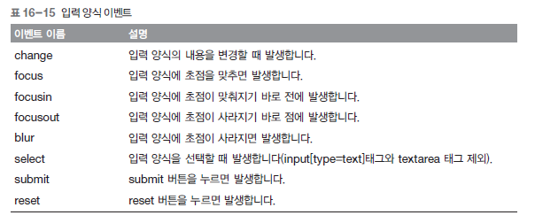
입력 양식 이벤트
입력 양식 이벤트

